Slide 1
Kubernetes

Slide 2

А у вас есть куберенетес?

Slide 3
План
Что такое k8s
Pod, ReplicaSet ,Deployment
Service
Ingress
Configmap
Secret
Job
Volume
Upgrade strategies
Helm

Slide 4
Что такое k8s
Kubernetes является проектом с открытым исходным кодом, предназначенным для управления кластером контейнеров Linux как единой системой. Kubernetes управляет и запускает контейнеры Docker на большом количестве хостов, а так же обеспечивает совместное размещение и репликацию большого количества контейнеров;
Кластер K8S состоит из главного узла (master) и одного или нескольких рабочих узлов Node;
Мастер отвечает за управление кластером. Мастер координирует все процессы в кластере, такие как планирование выполнения приложений, сохранение требуемого состояния приложений, а также их масштабирование и обновление;
Узел — это виртуальная машина или физический компьютер, который выполняет роль рабочего узла в кластере Kubernetes. У каждого узла есть Kubelet — агент, управляющий узлом и взаимодействующий с ведущим узлом Kubernetes. Узел также имеет инструменты для выполнения контейнерных операций;
Разработчики приложений общаются с кластером Kubernetes с помощью командной строки kubectl, который выполняет запросы через сервер API, расположенный мастере.

Slide 5
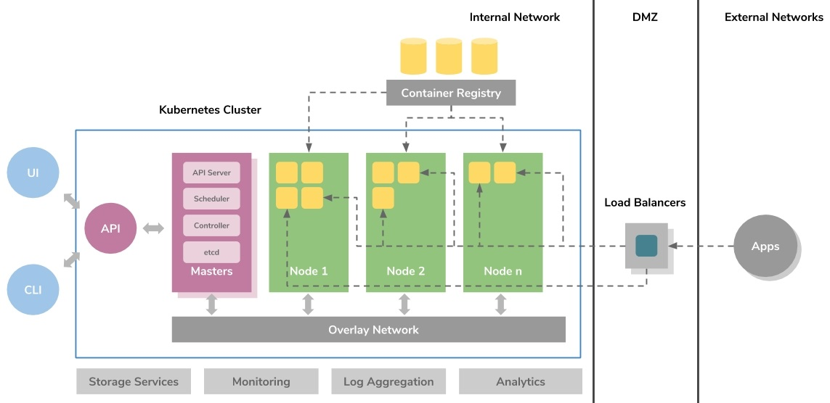
Что такое k8s. Архитектура Kubernetes

Slide 6
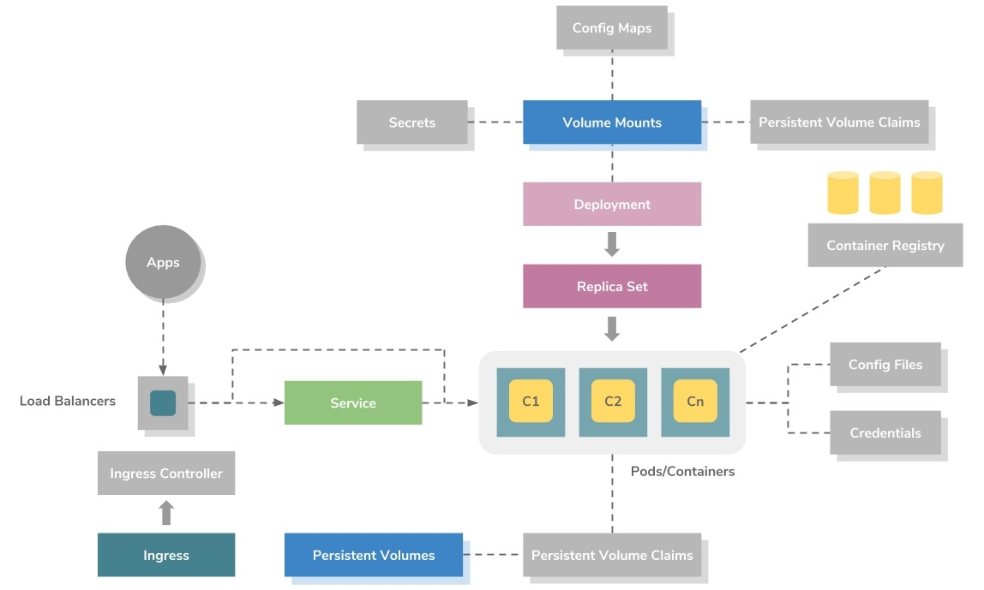
Что такое k8s. Модель развертывания приложений

Slide 7
Pod, ReplicaSet, ReplicaSet
Pod это группа контейнеров с общими разделами, запускаемых как единое целое.
ReplicaSet — гарантирует, что определенное количество подов запущено
ReplicaSet — декларативно управляет replicaSet

Slide 8
Service
Service - это абстракция, описывающая набор концептуальных модулей, в которых выполняется приложение, и политику доступа для этих типов модулей
Типы Service:
ClusterIP – предоставляет доступ к сервису на внутреннем IP-адресе кластера. Сервис будет доступен через IP-адрес
в кластере, внутри сети кластера, и не будет доступен снаружи кластера и в Интернете. Остальные приложения смогут
найти этот адрес через обнаружение имен Kubernetes DNS. Это тип сервиса по умолчанию.
NodePort – предоставляет доступ к сервису на IP-адресе каждого узла (ноды) кластера, на статическом
порту (из диапазона 30000-32767). Автоматически создастся и сервис типа ClusterIP, на который будут
маршрутизироваться запросы с NodePort. Взаимодействовать с сервисом можно также из-за пределов кластера,
используя в качестве адреса <NodeIP>:<NodePort>;
LoadBalancer - предоставляет доступ к сервису используя балансировщик (load balancer) облачного провайдера.
При этом автоматически создаются сервисы типа NodePort и ClusterIP, на которые будут
маршрутизироваться запросы с балансировщика;

Slide 9
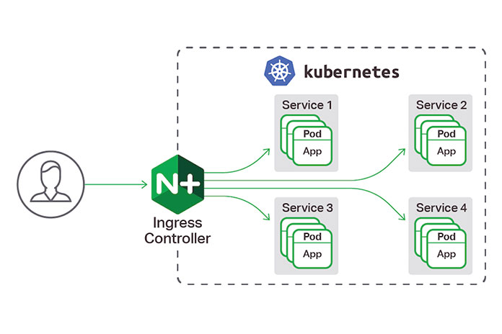
Ingress
Ingress - механизм, обеспечивающий маршрутизацию входящего трафика на уровне приложения (L7), предоставляемый через Ingress-контроллер
Ingress-контроллер – это прокси-сервер, развернутый в кластере Managed Kubernetes.
Routing rules – это правила проксирования входящего трафика от внешнего источника до сервисов внутри кластера Managed Kubernetes

Slide 10
Configmap
Использование конфигмапов (ConfigMaps) позволяет разделять конфигурационные файлы и контейнеры с приложениями, избавляя от необходимости упаковывать конфиги в docker-образ.
Типы Configmap:
Environment
File

Slide 11
Secret
В кластере Kubernetes объекты типа секрет (secret) предназначены для хранения конфиденциальной информации, такой как пароли, OAuth-токены или ssh-ключи.
Типы Secret:
Builtin Type | Usage
Opaque | arbitrary user-defined data
kubernetes.io/service-account-token | service account token
kubernetes.io/dockercfg | serialized ~/.dockercfg file
kubernetes.io/dockerconfigjson | serialized ~/.docker/config.json file
kubernetes.io/basic-auth | credentials for basic authentication
kubernetes.io/ssh-auth | credentials for SSH authentication
kubernetes.io/tls | data for a TLS client or server
bootstrap.kubernetes.io/token | bootstrap token data

Slide 12
Job и CronJob
Job и CronJob полезны для создания разовых или периодически повторяющихся задач, таких как создание бэкапов или отправка электронных писем и тп.

Slide 13
Volume
Volume (Тома) – решают следующие проблемы:
1. Когда контейнер выйдет из строя, кубелет перезапустит контейнер, и файлы в контейнере будут потеряны, потому что контейнер будет восстановлен в чистом состоянии.
2. При одновременном запуске нескольких контейнеров в Pod часто возникает необходимость в совместном использовании файлов между этими контейнерами.
Наиболее используемые типы volume:
- emptyDir - это пустой каталог на хосте, который монтируется в pod; когда Pod удаляется из узла,
содержимое тома также удаляется
- hostPath - монтирование файлы или каталоги в файловой системе хост-узла в Pod.

Slide 14
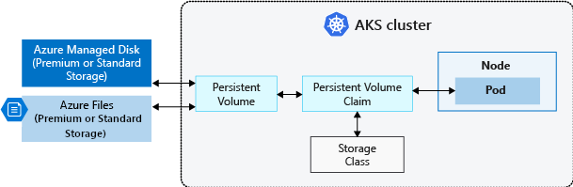
Storage class, PersistentVolumeClaim, PersistentVolume
Storage class (SC) - хранит параметры подключения к системе хранения данных.
Persistent Volumes (PV) — хранит параметры доступа и статус тома.
Persistent Volume Claim (PVC) — это запросы на хранилище, то есть PV. Описывает требования к PV, который нужен приложению.

Slide 15
Источники
https://kubernetes.io/ru/docs/tutorials/
https://ivan-shamaev.ru/kubernetes-k8s-tutorial-pod-cluster-node-yaml/
https://habr.com/ru/post/258443/
https://habr.com/ru/company/southbridge/blog/519130/

